Slide 1
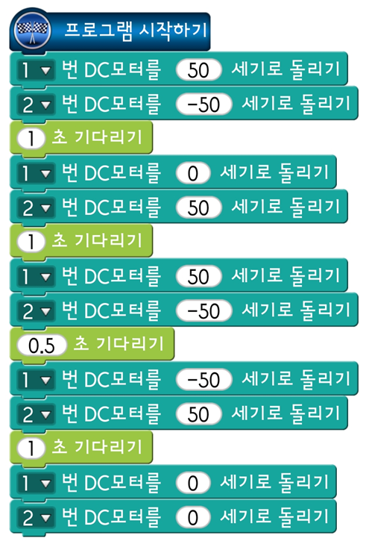
T자 주차
직진
왼쪽 후진
직진
후진
정지

